Slide 1
Les langues au lycée
Bienvenue! – Willkommen! – Bienvenido! - Benvenuto! – Welcome! - huānyíng

Slide 2
Une offre diversifiée
Spécialité anglais au cycle terminal
Section euro anglais
Double diplôme Esabac en italien
Option LV3 à partir de la 2nd : chinois et italien
Allemand LVA et LVB
Espagnol LVB
Chinois LVB

Slide 3
Apprentissage actif par compétences
Les niveaux exigés en lycée s’échelonnent de A2/B1 à l’éntrée à B1/B2 en treminale
Les compétences travaillées et évaluées en langues sont :

Slide 4
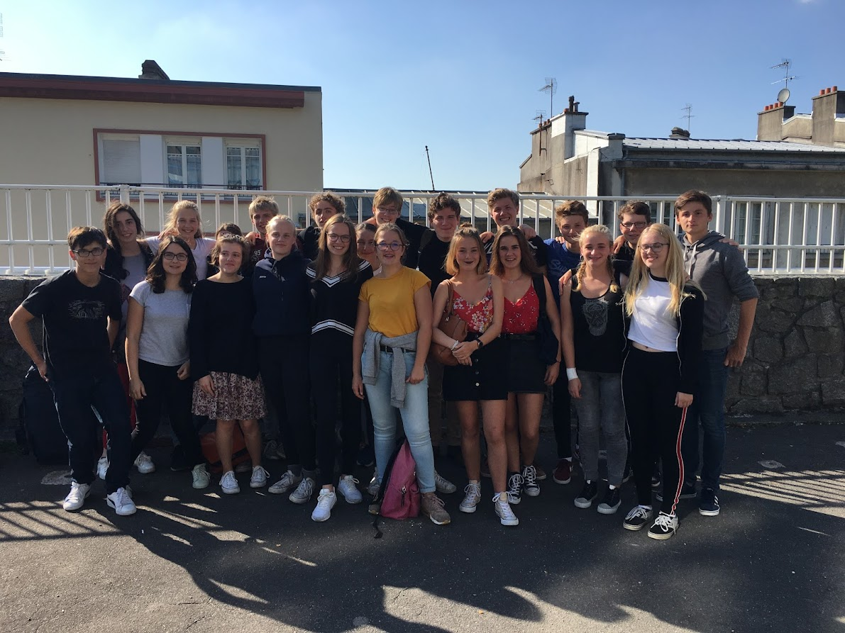
allemand
Apprentissage autour de thèmes permettant de découvrir la culture allemande, mise en avant de l’allemand en tant que langue de communication
Enseignement de l’allemand en LVA (élèves issus de la section bi-langue en collège) et LVB
Échange avec le Ernst-Barlach-Gymnasium de Kiel
Travail sur les élections
législatives en Allemagne

Slide 5
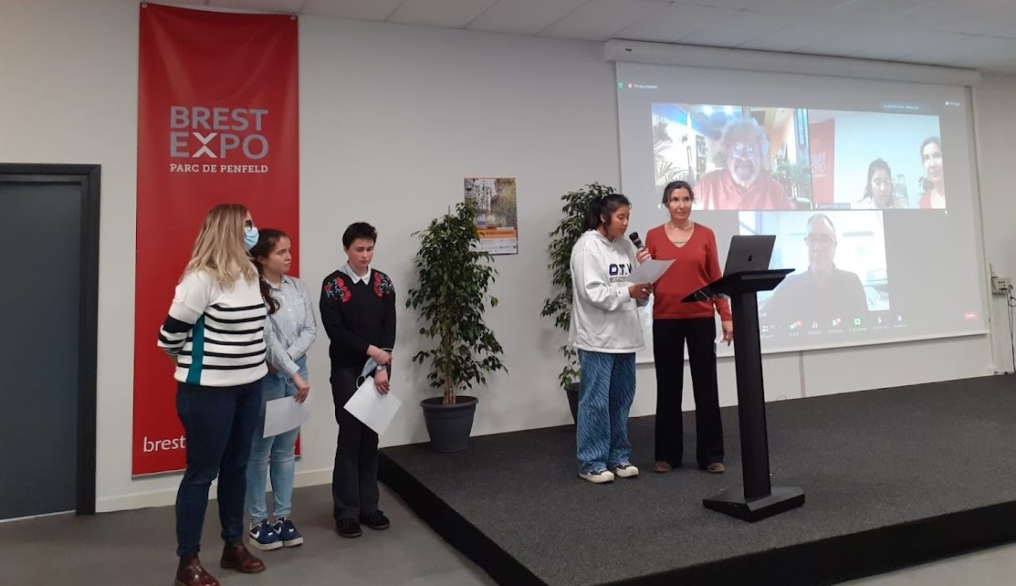
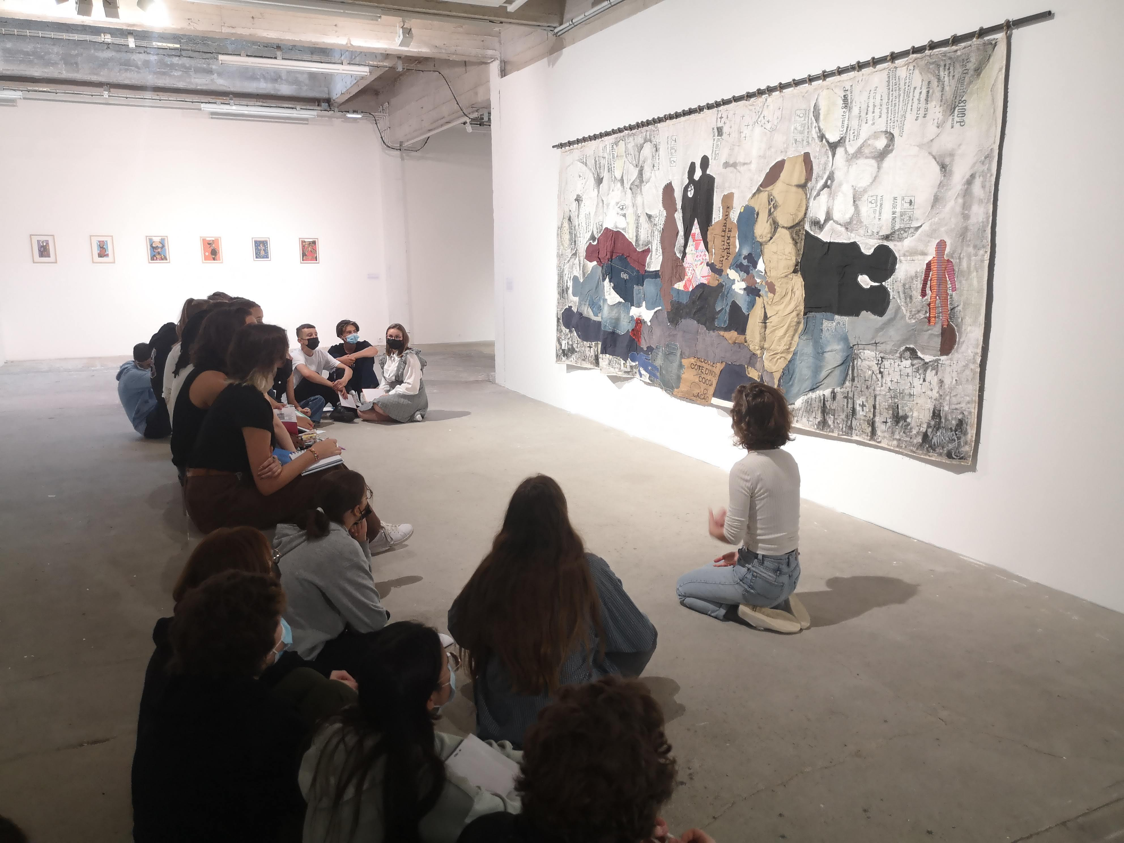
anglais
La spécialité anglais en cycle terminal propose de nombreux projets tels que :
Partenariat avec l’UBO, des projets en collaboration avec la faculté de Langues, participation à des conférences, rencontres d'artistes
Projet Banned Books Week ( semaine de la censure littéraire aux Etats-Unis)
Des projets transversaux entre autre en partenariat avec le Centre d'Art Passerelle, visite d'exposition

Slide 6
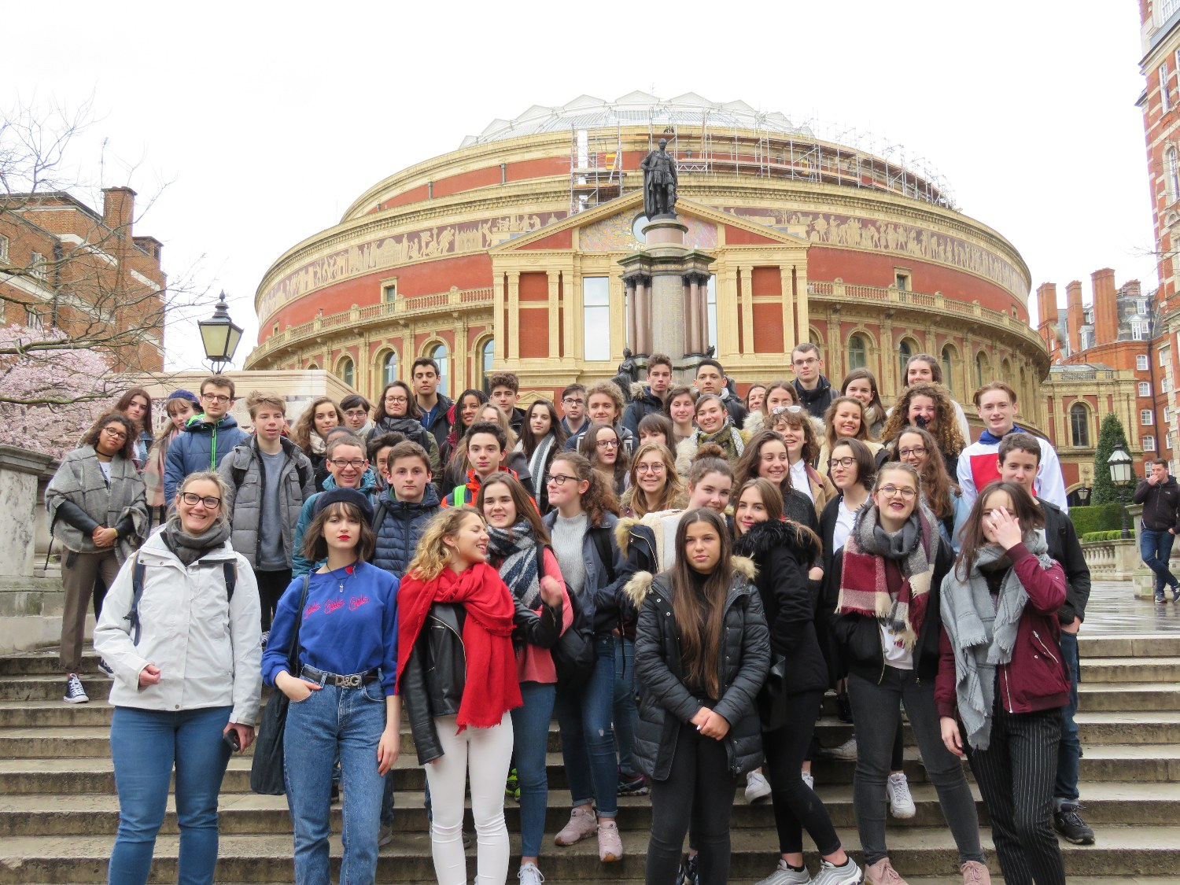
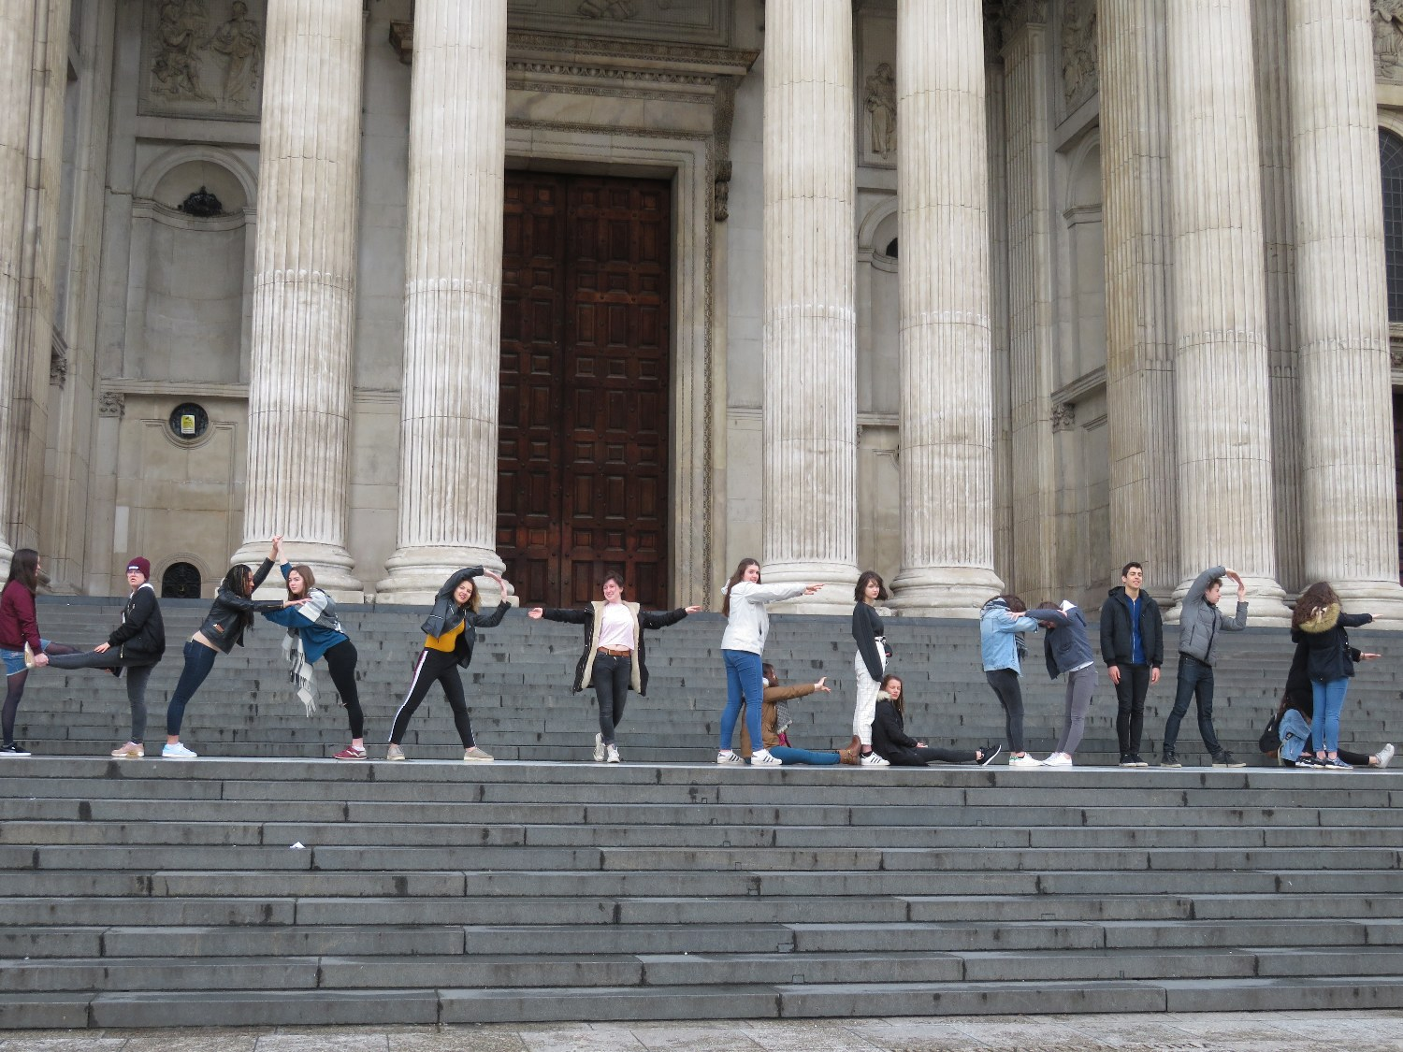
anglais
Option anglais euro
Voyage à Londres
Les élèves forment les lettres H-A-R-T-E-L-O-I-R-E

Slide 7
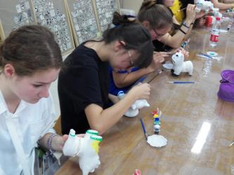
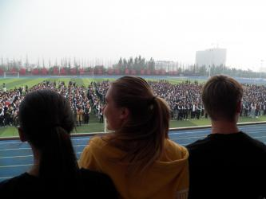
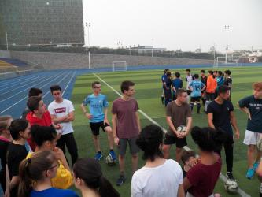
chinois
Apprentissage du chinois mandarin oral et écrit Des séjours en Chine tous les deux ans
LV3 : option chinois – 3h/semaine
échange avec le lycée n°9 de Qingdao ; voyage en Chine tous les deux ans

Slide 8
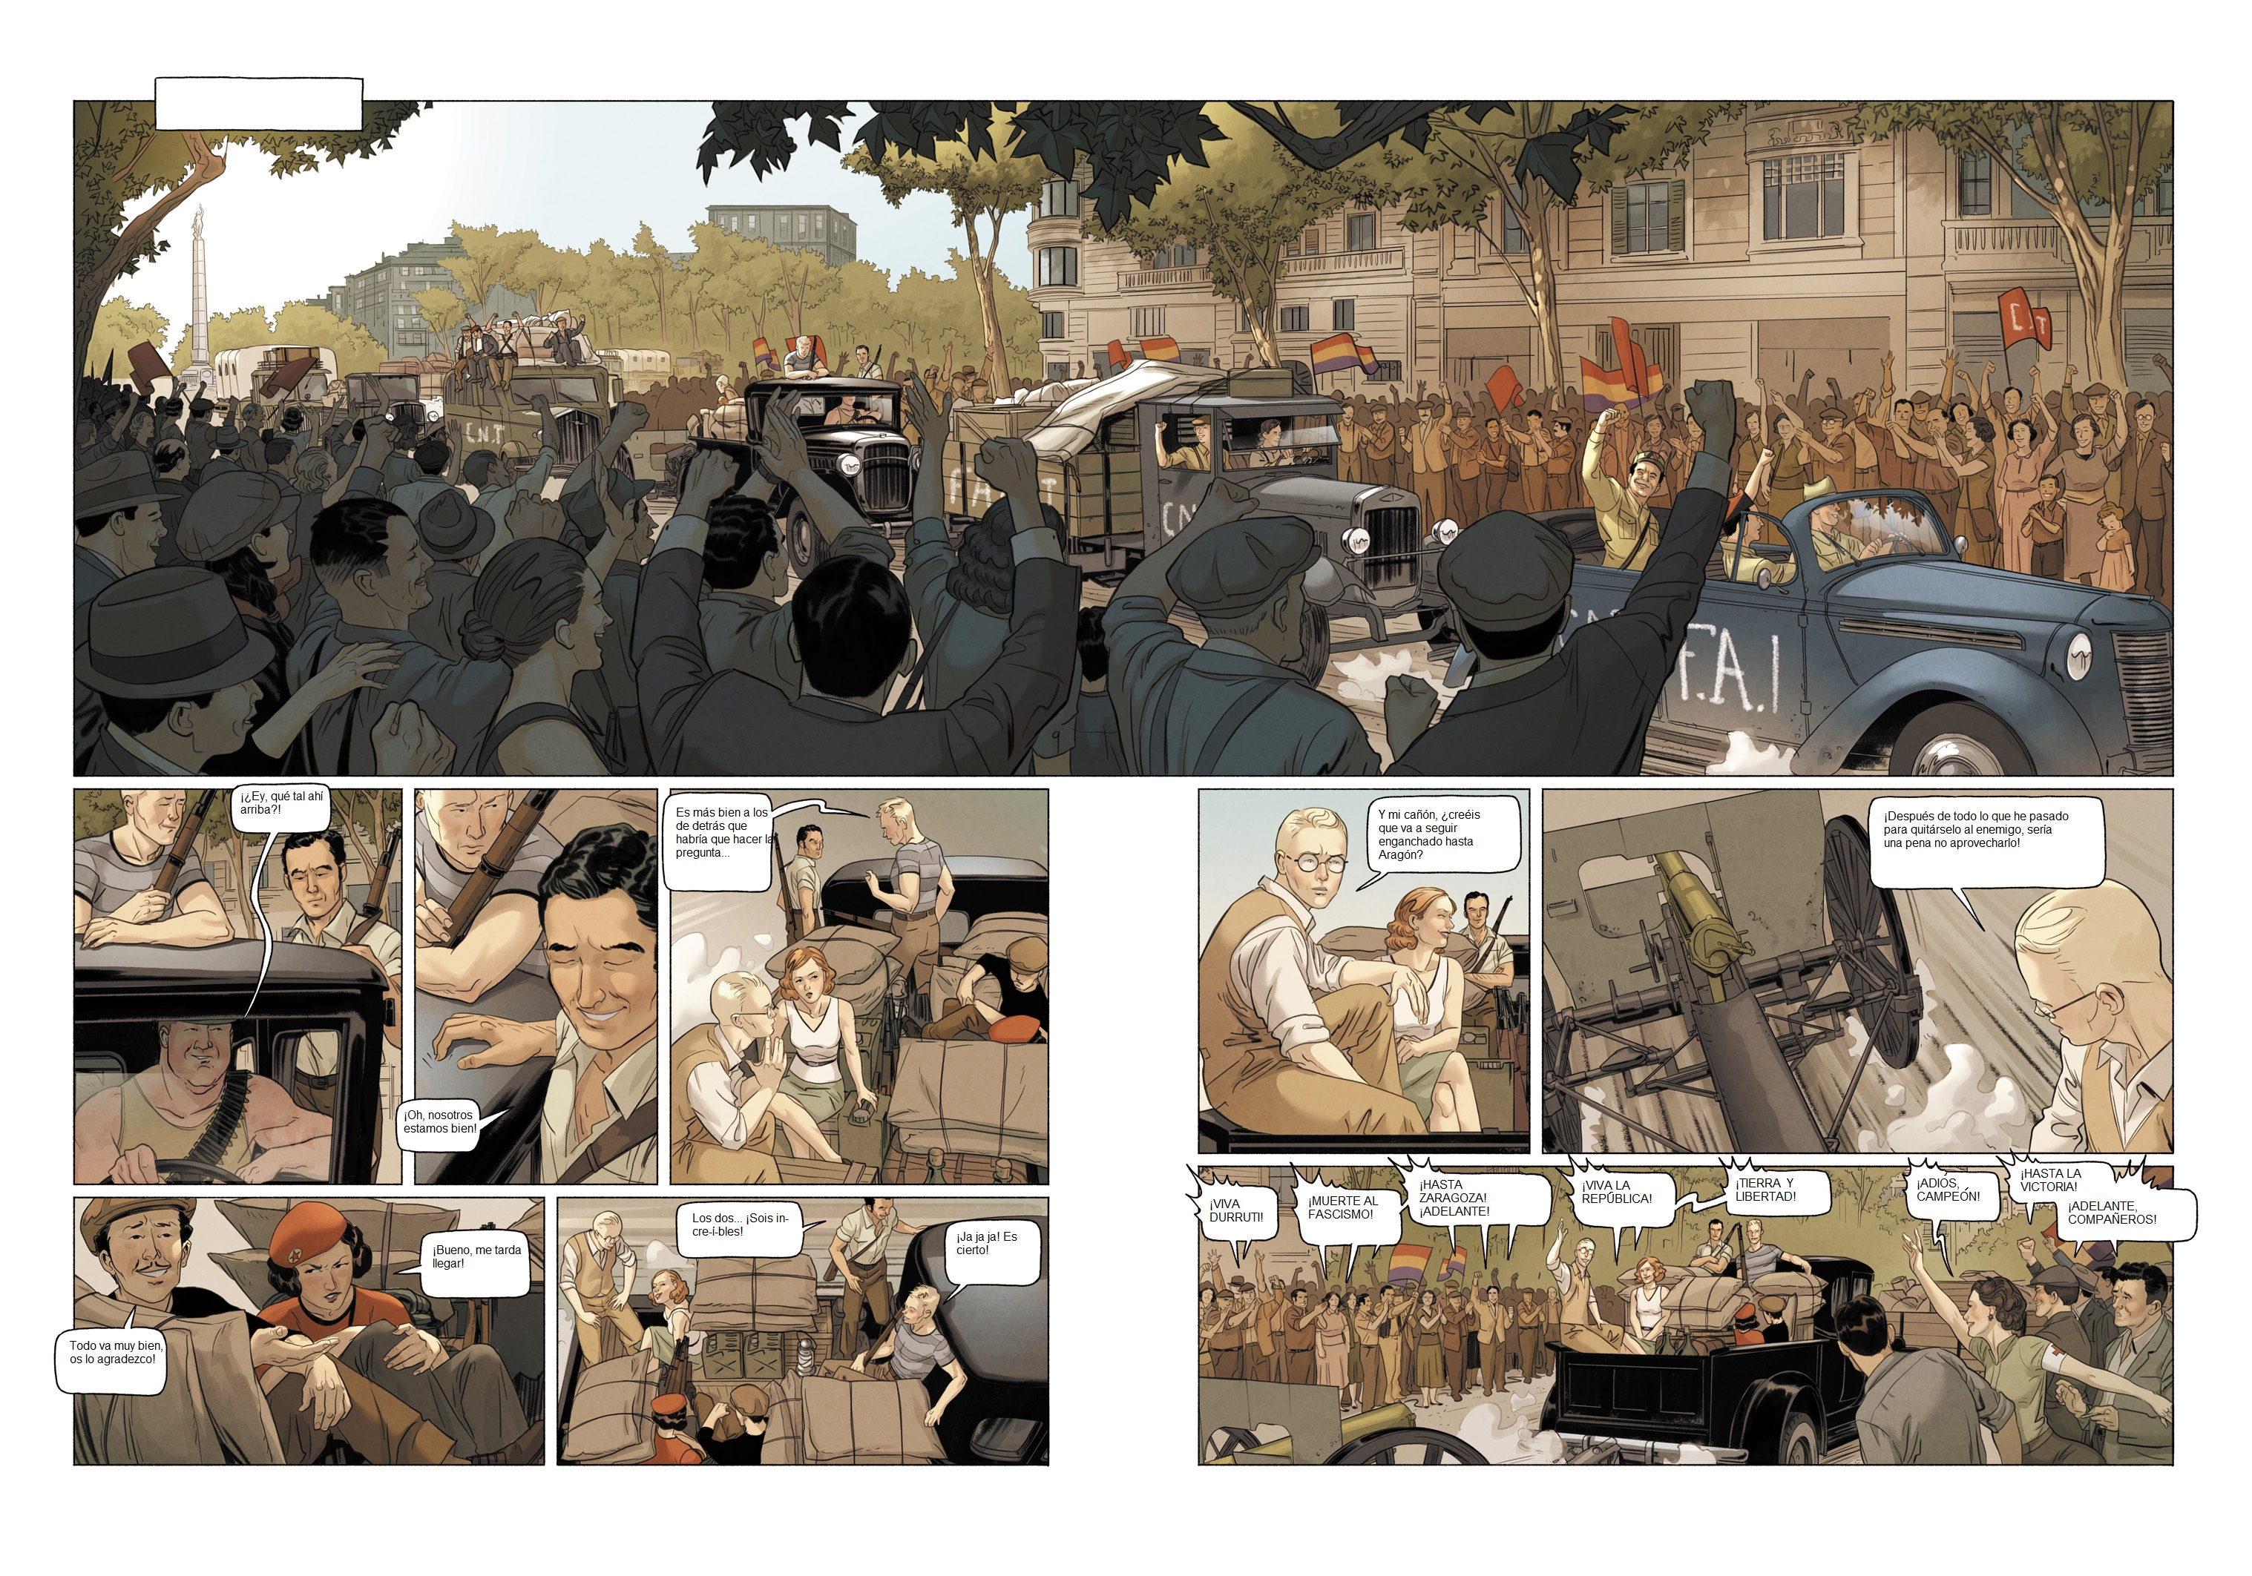
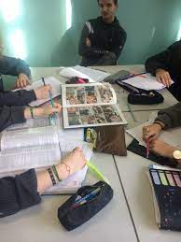
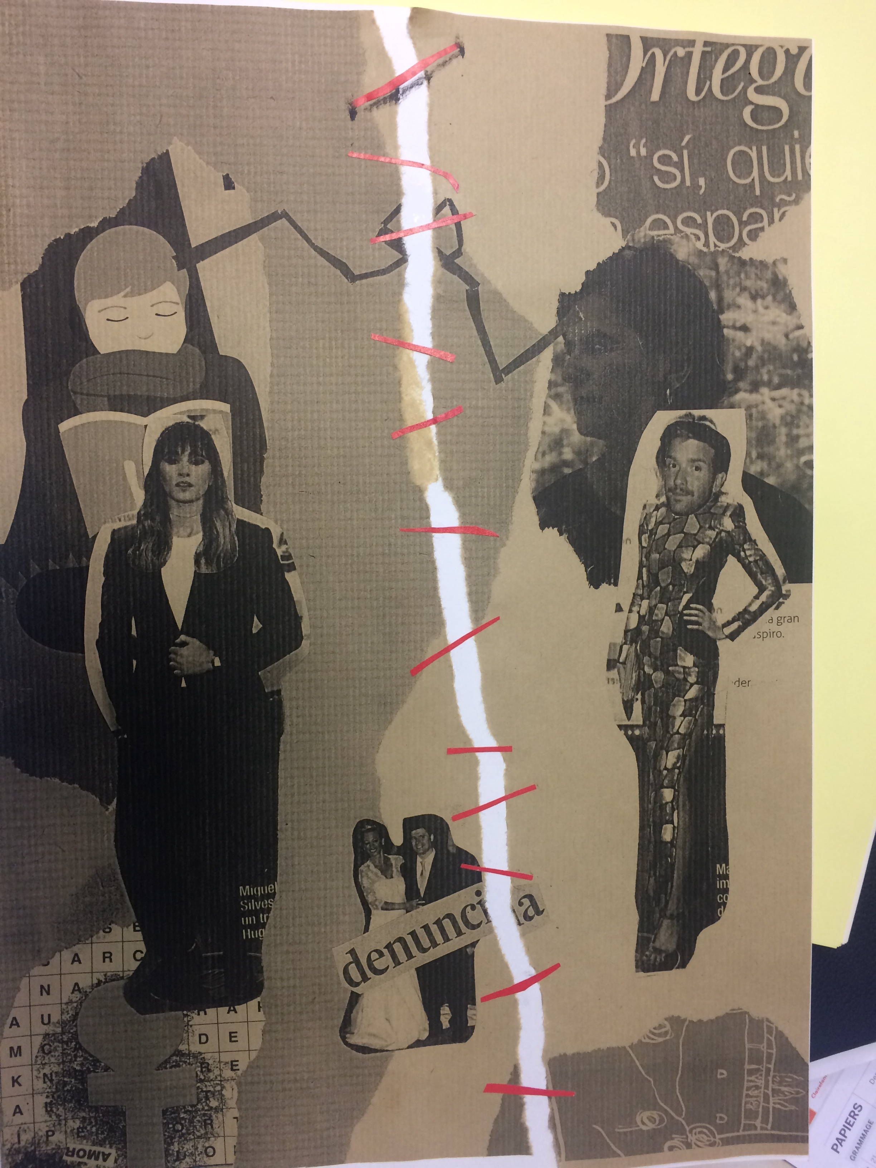
Espagnol
Des projets innovants et transdisciplinaires, notamment autour de la mémoire historique et de la bande dessinée, avec des rencontres d'auteurs
Un partenariat avec le département espagnol de l' UBO et la participation aux colloques autour de différents thèmes tels que le théâtre espagnol, les (in)égalités de genre en Amérique Latine
Un compte twitter animé par les élèves illustrant les différents projets menés en classe

Slide 9
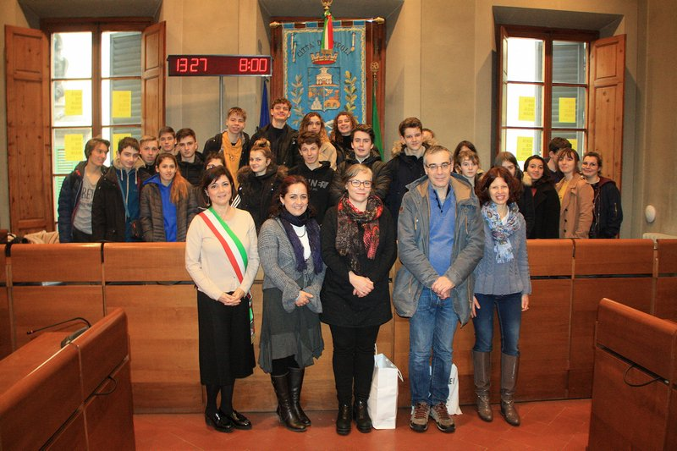
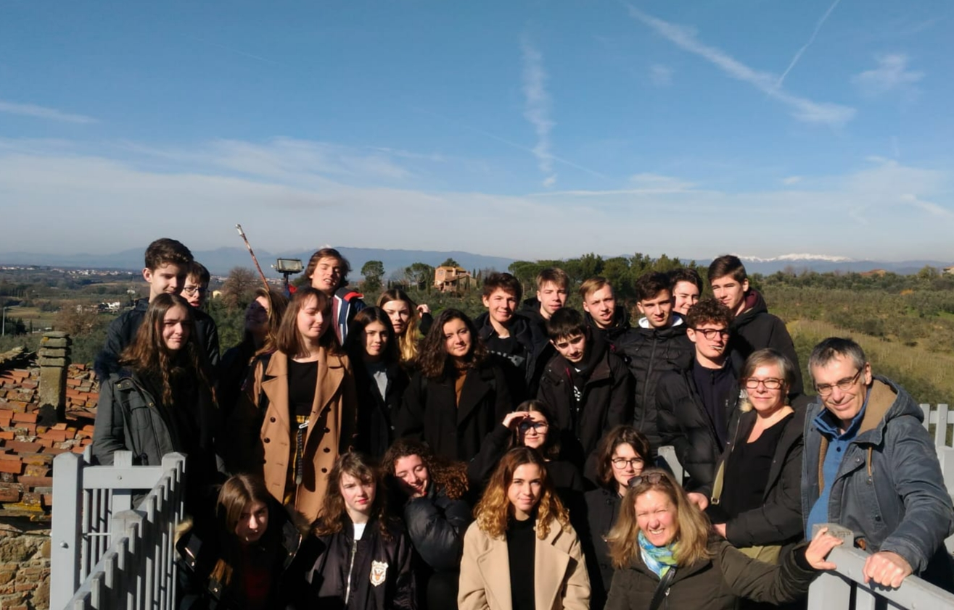
italien
Double diplôme Esabac, pour en savoir plus : https://www.harteloire.com/sites/default/files/upload/video_esabac.mp4
Des échanges avec Empoli, Tarente et Trieste
LV3 : option Italien – 3h/semaine

Slide 10
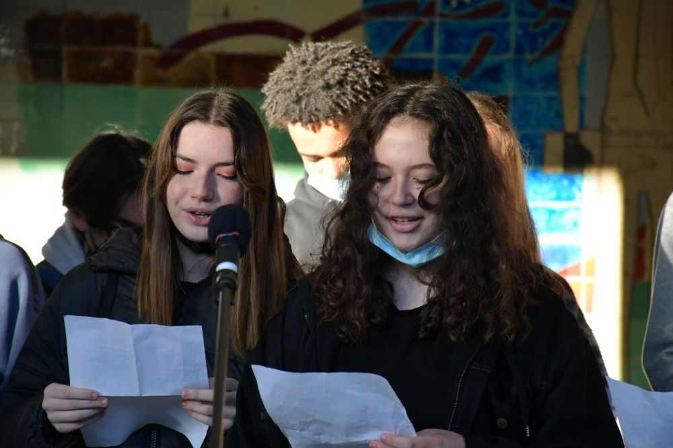
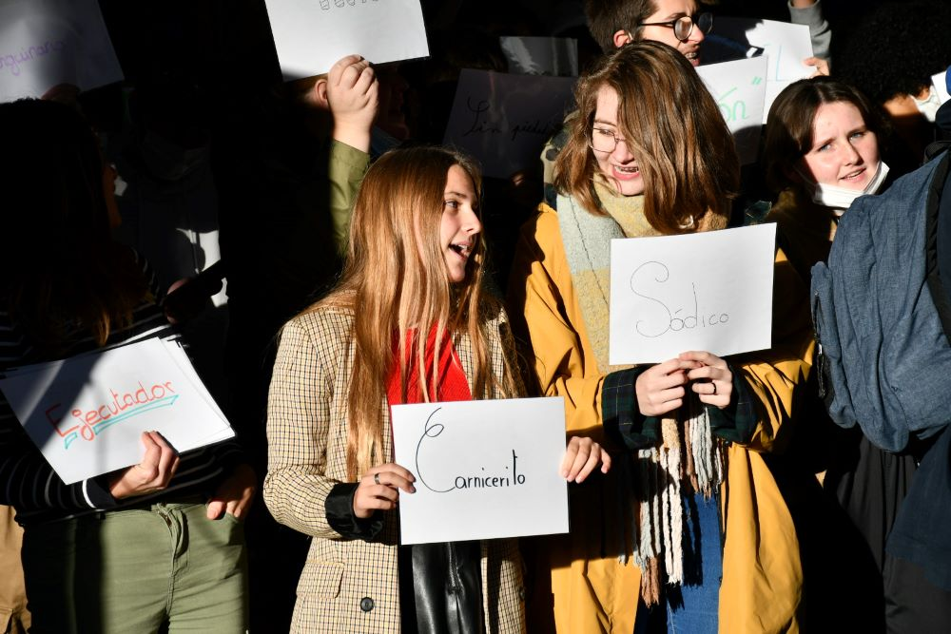
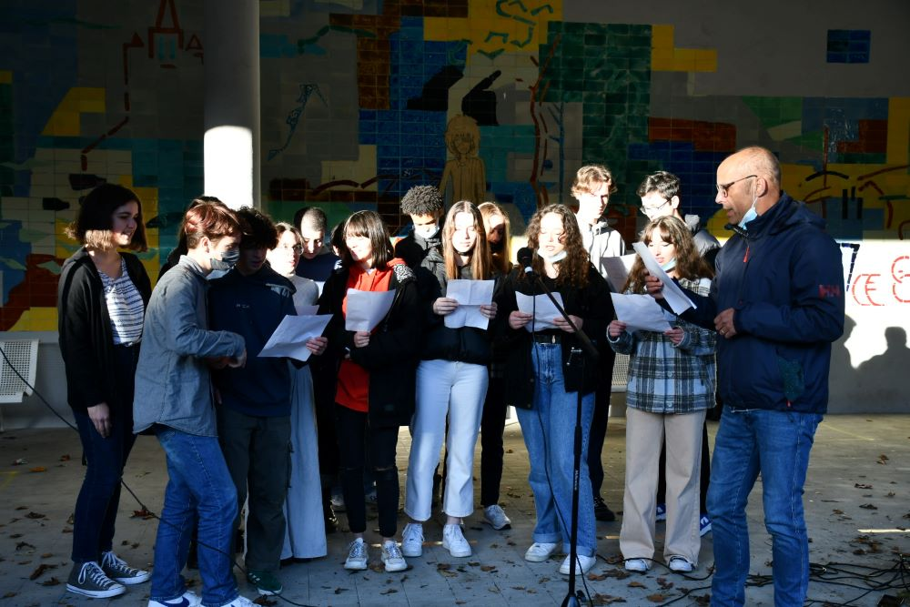
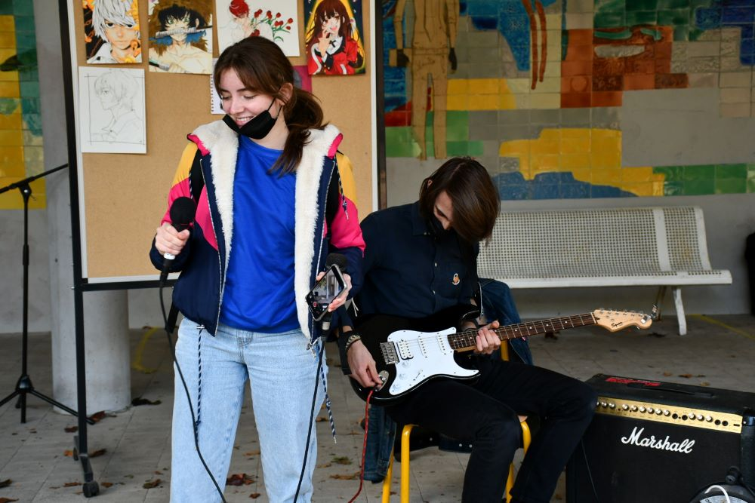
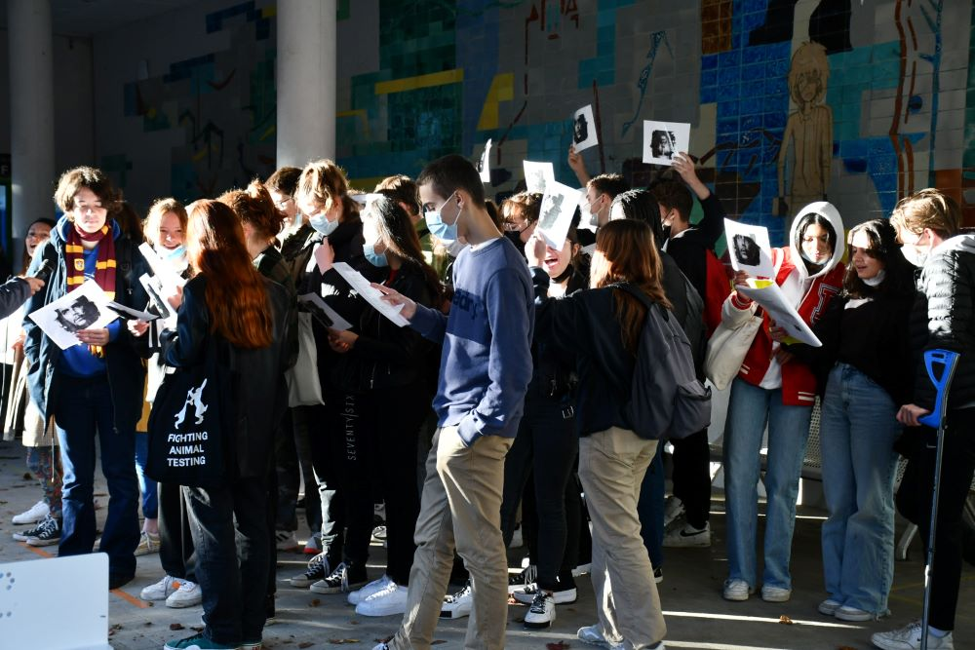
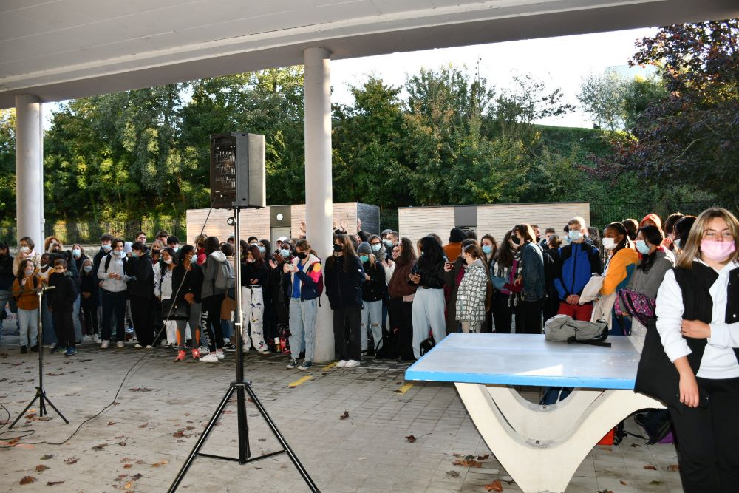
Les langues en chantant
L’action « chanson du mois » permet aux élèves de s’exprimer en langue étrangère en chantant pour le plus grand plaisir des auditeurs.

